Slide 1

Taxi service
Виконав: | Юрій Косаківський
Тренер: | Максим Ляшенко

Slide 2
15 варіант. Служба таксі.
Система Служба Таксі. Клієнт реєструється в системі і може створювати замовлення на таксі, вказуючи адресу і тип авто. Програма розраховує вартість поїздки в залежності від дистанції, клієнтської знижки і / або акції. Система підтримує програму лояльності - розраховується знижка в залежності від суми витраченої суми. Також можуть діяти акційна пропозиція. Після підтвердження Замовлення клієнта, Система шукає вільне таксі, за відповідним типом авто. Після чого Клієнта сповіщає, чи знайдені Таксі і який час очікування.
- Клієнт: може запросити таксі вибравши пункт відправлення та пункт призначення а також подивитися історію своїх поїздок. (Зробити - додати перегляд типів таксі і опис акцій)
- Адмін: може переглядати доступні машини а також додавати нові або видаляти поточні , додавати / перегляду акції.

Slide 3
Вимоги по проекту:
Загальні:
Дані потрібні для проекту мають зберігатись у базі даних, для доступу до якої використовується API JDBC з пулом з’єднань. В якості СУБД рекомендовано MySQL. Додаток повинен підтримувати роботу з кириликею та бути багатомовним, у тому числі і БД. Код має бути документованим.
Додаток має бути покритим Юніт-тестами.
При розробці бізнес логіки використовувати сесії та фільтри. А події в системі логувати за допомогою Log4j. В залежності від проекту варто використовувати Pagination, Transaction. Функціональності додатку мають бути реалізовані за допомогою JSP, Servlets. на сторінках JSP застосовувати бібліотеку JSTL.
Додатом має коректно реагувати на помилки та виключення (користувач ніколи не має побачити stack-trace на стороні front-end.
Має бути реалізована система Авторизації та Автентифікації.
Оформлення:
Java Code Convention. Коректні дані в базі.
Проект має бути залитий на github/bitbucket/gitlab.
Мати Readme файл з описом завдання
і інструкцією по встановленню/запуску додатку.

Slide 4
Архитектура проекту
(M V C), Webapp
Model – Entities з сервісами і дао
View – jsp,html сторінки.
Controller – Cервлет с “Command” класами i фільтрами

Slide 5
Технології:
JSP + JSTL;
Servlets;
JDBC;
Log4J;
Mockito
Junit 4
Maven
Bootstrap
MySql
Tomcat

Slide 6
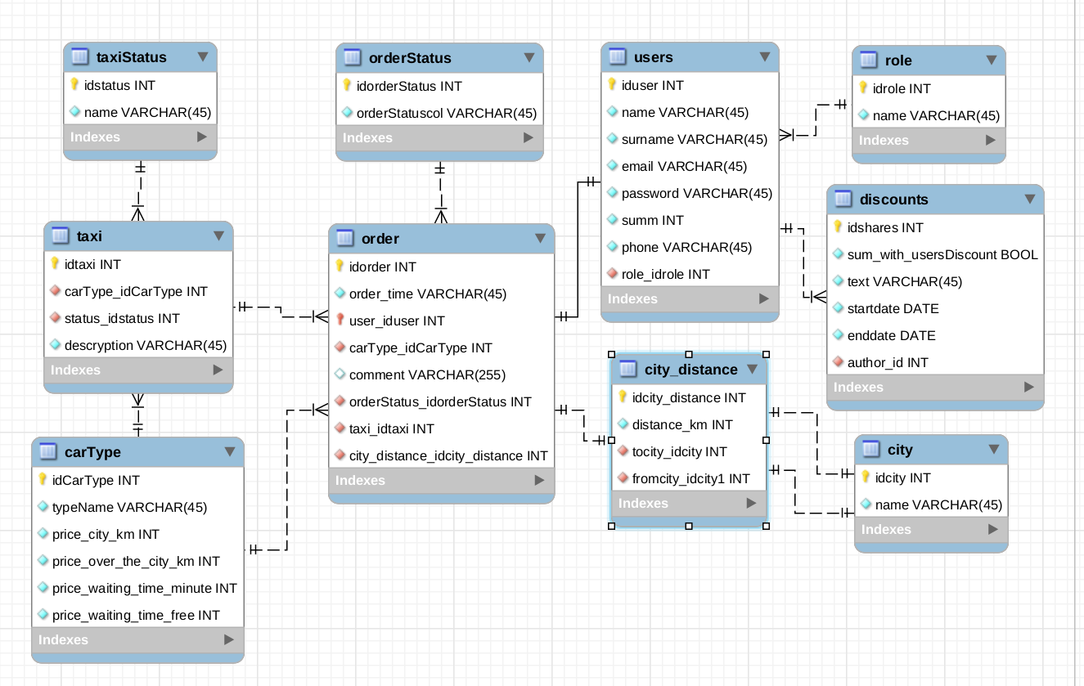

Slide 7
Дякую за увагу.

